Slide 1

Vue 最新动态分享
掘金热门笔记

Slide 2
Vue 3 core 目前的状态：公测

Slide 3
这意味着：
所有的 RFC（Request for Comments） 已经被实现
侧重点变为稳定性和周边库的集成

Slide 4
重点
性能提升
Tree-shaking 支持
Composition API
Fragment, Teleport, Suspense
TypeScript 支持
自定义 Renderer

Slide 5
性能
重写了虚拟 DOM
编译模板的优化
更高效地组件初始化 update 效率提高 1.3~2 倍*
SSR 性能提高 2~3 倍*
* 数据基于典型场景，在实际项目中可能有差异

Slide 6
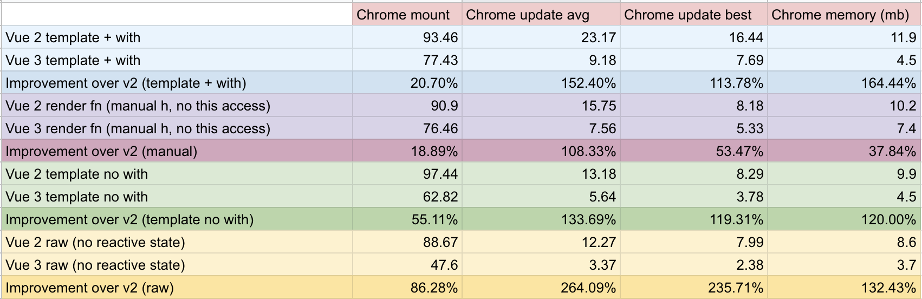

Slide 7
Tree-shaking
更多可选项 (比如 v-model 和 <transition>) 都能被 tree shake
最纯净的 HelloWorld 项目大小只有 13.5kb
如果只包含 Composition API 可降至 11.75kb
如果包含所有 runtime 特性，大小为 22.5kb
比 Vue 2 体积还要小，但功能更多

Slide 8
Composition API
与之前的 options 共存
代码复用更灵活
Reactivity 模块可单独拿出来使用 vite

Slide 9
Composition API 对比 Options API
参考博客

Slide 10
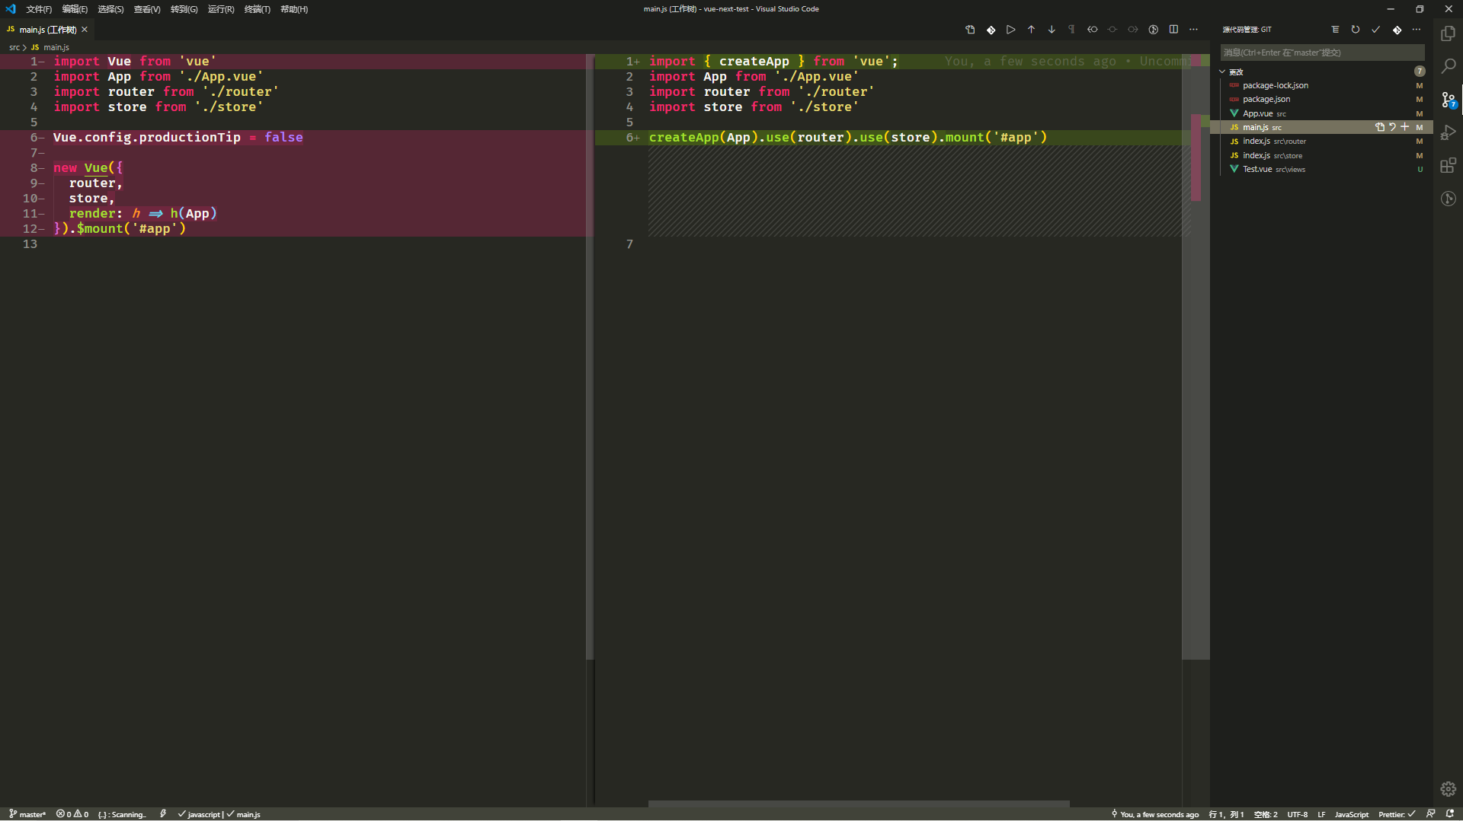

Slide 11
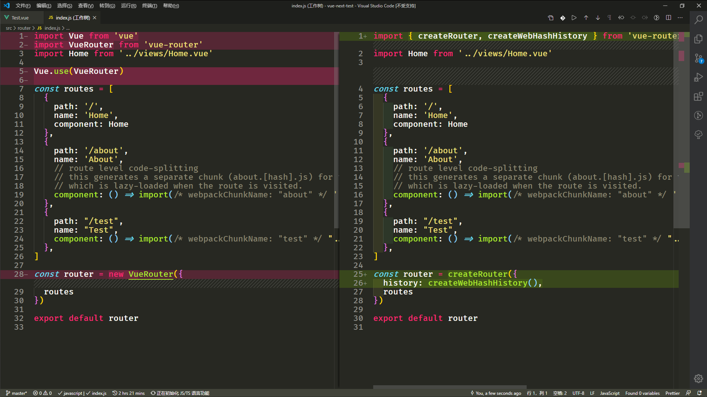

Slide 12
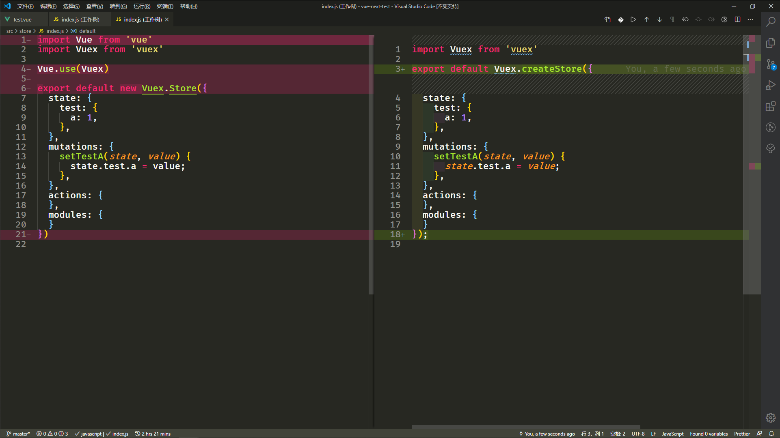

Slide 13
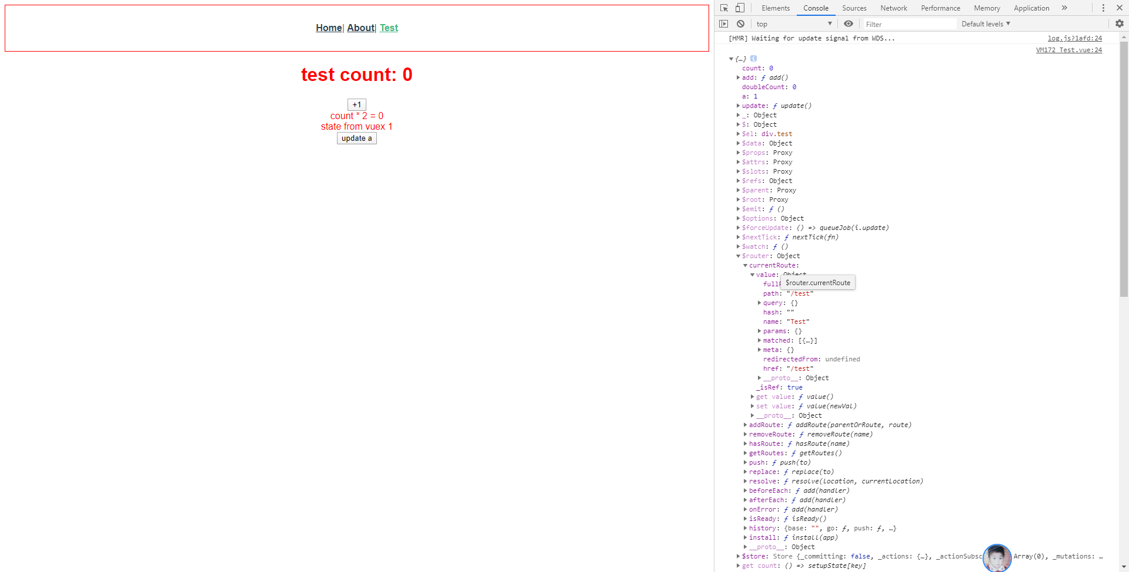

Slide 14
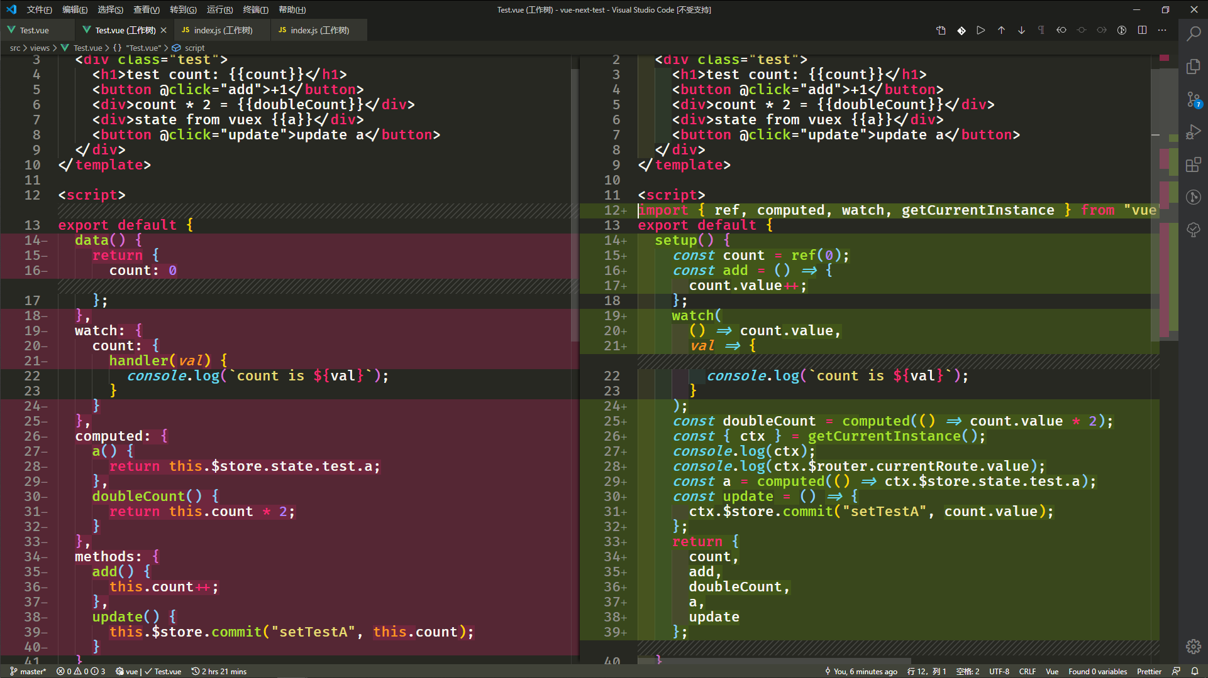

Slide 15
Fragments
模板可包含不止一个根节点 render 函数可以返回一个数组
“Just works”

Slide 16
<Teleport>
也就是之前的 <Portal>
更多特性由 @Linusborg 来介绍

Slide 17
<Suspense>
可 wait 嵌套组件中的嵌套异步依赖
使用 async setup()
支持 Async Component

Slide 18
更好的 TypeScript 支持
代码全用 TS，自动生成类型声明文件
API 同时支持 JS 和 TS
应用代码也基本相同
支持 TSX
依然支持Class component (vue-class-component@next 内测中)

Slide 19
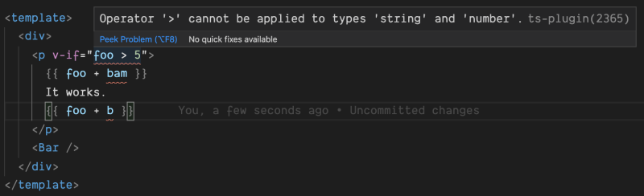
单文件组件中的类型检查 by @znck

Slide 20
自定义 Renderer
正在开发 NativeScript 与 Vue 的集成功能 by @rigor789
有人已经开始使用 WebGL 相关的自定义 Renderer (Vugel)

Slide 21
还有什么
文档 & 升级工具和指南
Router
Vuex
CLI
DevTools
IE11 兼容版本

Slide 22
文档 & 升级指南
新文档紧张撰写中 by @NataliaTepluhina, @sdras, @bencodezen & @phanan
@sdras 正在着手写升级指南
@sodatea 已经开始着手 CodeMods

Slide 23
Router
vue-router@next 内测中 by @posva

Slide 24
Vuex
vuex@next 内测中 by @KiaKing
我们计划在下个迭代中简化 Vuex API

Slide 25
CLI
可以通过 vue-cli-plugin-vue-next 体验 by @sodatea
(进行中) 提供升级 Vue 2 到 Vue 3 的 CodeMods 支持

Slide 26
vue-test-utils
test-utils@next 开发中 by @lmiller1990, @dobromir-hristov, @afontcu & @JessicaSachs

Slide 27
DevTools
有一个可以工作的早期版本了 by @Akryum

Slide 28
IDE 支持 (Vetur 插件)
@znck 正在测试模板的类型检测功能
@octref 将在五月开发 Vetur 对 Vue 3 的支持

Slide 29
另外…
Nuxt 团队正在提供对 Vue 3 的支持
已经有一个可行的原型了

Slide 30
Vue 2.x 怎么办?
会有一个小更新 (Vue 2.7)
用于兼容 Vue 3.0 的 API
对 Vue 3.0 中取消的 API 给出警告
再提供 18 个月的维护

Slide 31
感谢观看！

